Slide 1

Solución de un Problema de Programación Lineal
Profesor name
Optimización de Procesos Industriales
Escuela de Ingeniería y Ciencias
Tecnológico de Monterrey

Slide 2
Métodos de Solución - Contenido
Notación
Solución
Método de B&B
Algebraica
Matricial
Espacios de solución
Tipos de solución
Método Gráfico
Métodos Simplex
Para problemas enteros
Estructura de una iteración
Complejidad matemática
Para problemas pequeños (2 var)
Notes:
Primera actividad de formulación.
Primero individual, luego en equipos.

Slide 3
Notación matemática”

Slide 4
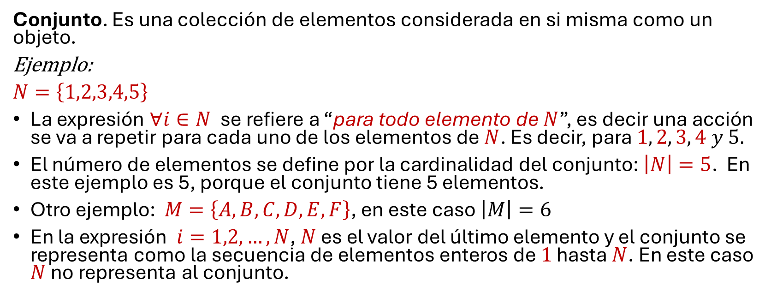
Notación de conjuntos
Conjunto. Es una colección de elementos considerada en si misma como un objeto.
Ejemplo:
$N=\left\{1,2,3,4,5\right\}$
La expresión $∀i∈N$ se refiere a “para todo elemento de $N$”, es decir una acción se va a repetir para cada uno de los elementos de $N$. Es decir, para $1, 2, 3, 4 y 5.$
El número de elementos se define por la cardinalidad del conjunto: $\left|N\right|=5$. En este ejemplo es 5, porque el conjunto tiene 5 elementos.
Otro ejemplo: $M=\left\{A, B,C, D, E, F\right\}$, en este caso $\left|M\right|=6$
En la expresión $i=1,2,…,N$, $N$ es el valor del último elemento y el conjunto se representa como la secuencia de elementos enteros de $1$ hasta $N$. En este caso $N$ no representa al conjunto.

Slide 5
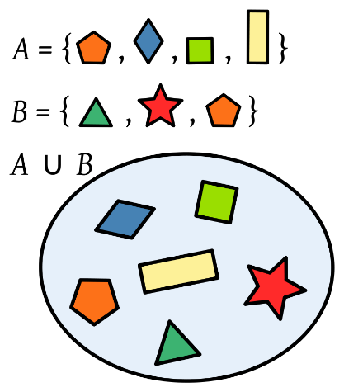
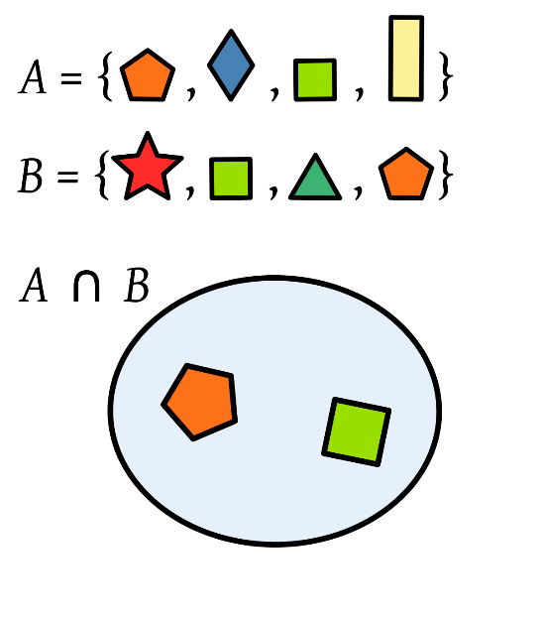
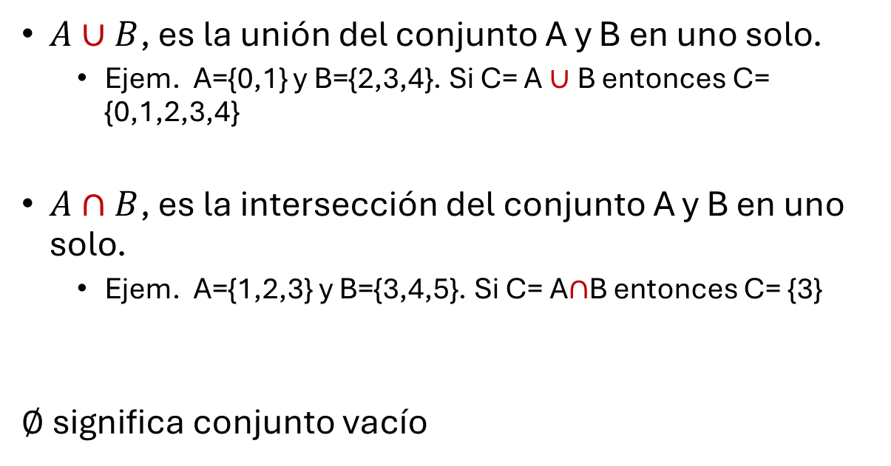
Notación de conjuntos
Representación de la unión de conjuntos
$A∪B$, es la unión del conjunto A y B en uno solo.
  Ejem. A={0,1} y B={2,3,4}. Si C= A $∪$B entonces C= {0,1,2,3,4}
$A∩B$, es la intersección del conjunto A y B en uno solo.
  Ejem. A={1,2,3} y B={3,4,5}. Si C= A$∩$B entonces C= {3}
$∅$ significa conjunto vacío
Representación de la intersección de conjuntos

Slide 6
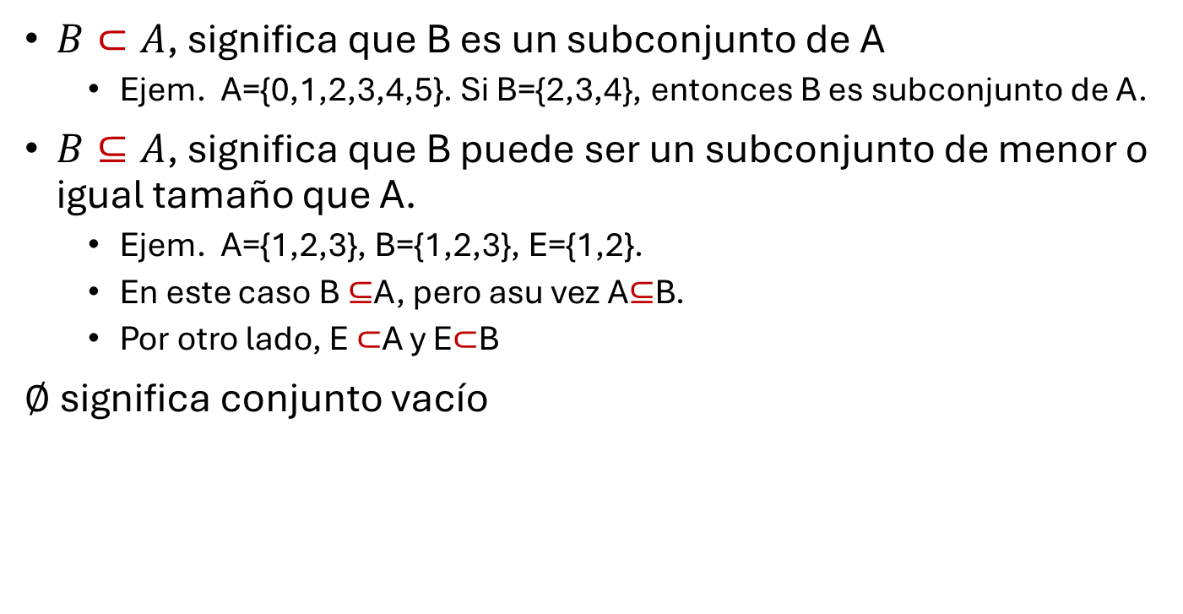
Notación de conjuntos
$B⊂A$, significa que B es un subconjunto de A
  Ejem. A={0,1,2,3,4,5}. Si B={2,3,4}, entonces B es subconjunto de A.
$B⊆A$, significa que B puede ser un subconjunto de menor o igual tamaño que A.
  Ejem. A={1,2,3}, B={1,2,3}, E={1,2}.
  En este caso B $⊆$A, pero asu vez A$⊆$B.
  Por otro lado, E $⊂$A y E$⊂$B
$∅$ significa conjunto vacío
A
B

Slide 7
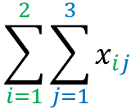


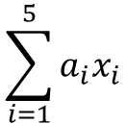

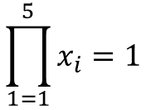
Notación matemática
$$\sum_{i=1}^{5}{a_{i}x_{i}}$$
Sumatoria:
$$\sum_{i=1}^{5}{x_{i}}$$
$$x_{1}+x_{2}+x_{3}+x_{4}+x_{5}$$
$$a_{1} x_{1}+a_{2}x_{2}+a_{3}x_{3}+a_{4}x_{4}+a_{5}x_{5}$$
Producto:
$$\prod_{1=1}^{5}{x_{i}}=1$$
$$\sum_{i=1}^{2}{\sum_{j=1}^{3}{x_{ij}}}$$
$$x_{1}×x_{2}×x_{3}×x_{4}×x_{5}$$
$$x_{11}+x_{12}+x_{13}+x_{21}+x_{22}+x_{23}$$

Slide 8



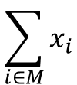

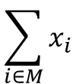
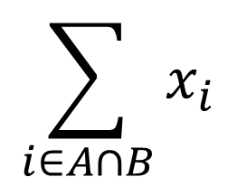


Notación matemática
Dado $A =\left\{1,2,3,4,5\right\}$
Sumatoria de conjuntos:
$B =\left\{1,2,6,7\right\}$
$$\sum_{i∈M}{x_{i}}$$
$$x_{1}+x_{2}+x_{3}+x_{4}+x_{5}$$
$$\sum_{i∈A∩B}{x_{i}}$$
Donde: $M =\left\{1,2,3,4,5\right\}$
$$\sum_{i∈M}{x_{i}}$$
$$x_{A}+x_{B}+x_{C}$$
Donde: $M =\left\{A,B,C\right\}$

Slide 9
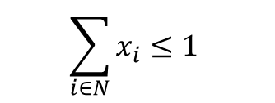





Notación matemática
Variables de decisión
  $x_{i}≥0 ∀i∈N$
  $x_{i}≥0 ∀i=1,2,…,N$
  $x_{i}≥0 \text{para} \text{todo} i∈N$
  $x_{i}≥0 i=1,2,…,N$
  $x_{i}≥0 i∈N$
Restricciones
Ejemplo para $i=1,2,3,4,5$
$$x_{1}≥0$$
$$x_{2}≥0$$
$$x_{3}≥0$$
$$x_{4}≥0$$
$$x_{5}≥0$$
$$\sum_{i∈N}{x_{i}}≤1$$
$$x_{1}+x_{2}+x_{3}+x_{4}+x_{5}≤1$$
$$\sum_{i=1}^{N}{x_{i}}≤1$$
o

Slide 10
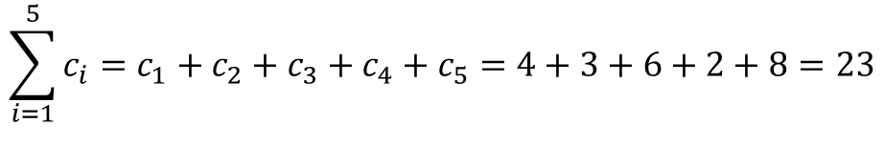
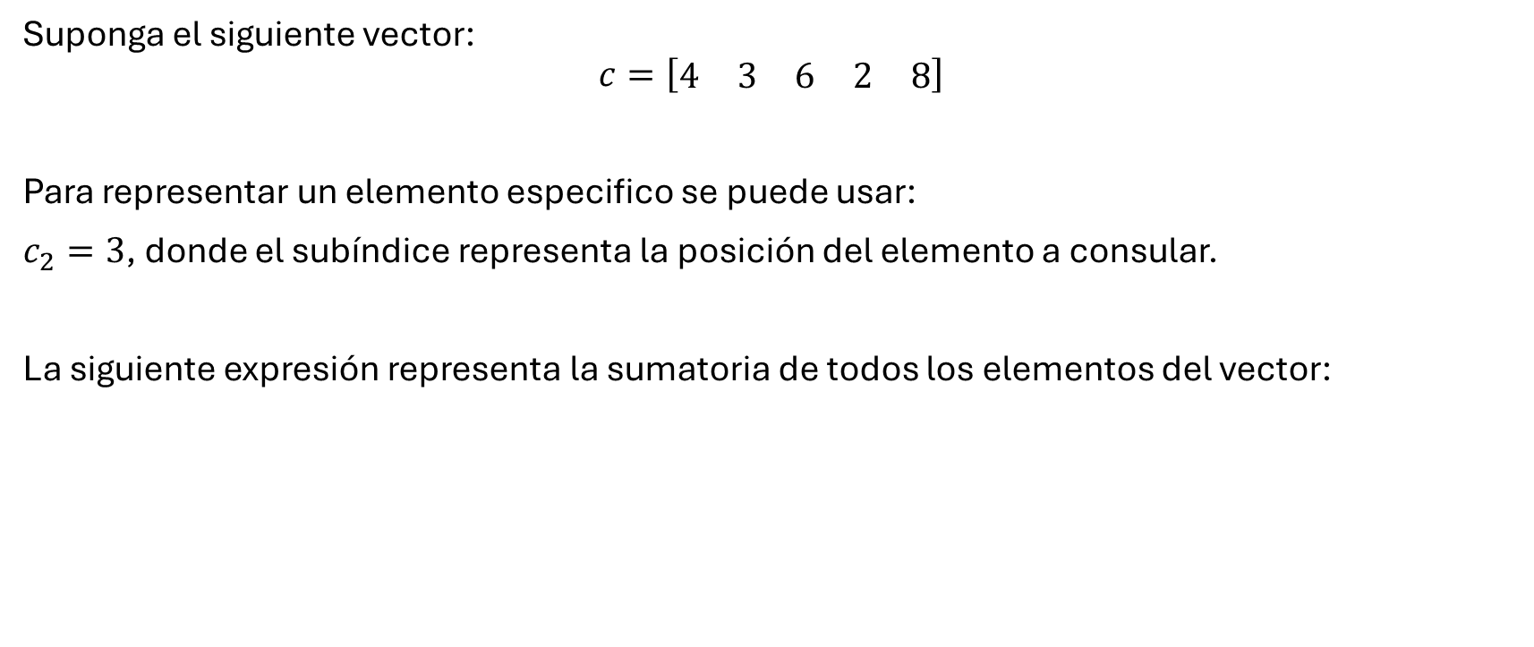
Matrices y vectores
Suponga el siguiente vector:
$$c=\left[\begin{matrix}4 & 3 & 6 & 2 & 8\end{matrix}\right]$$
Para representar un elemento especifico se puede usar:
$c_{2}=3$, donde el subíndice representa la posición del elemento a consular.
La siguiente expresión representa la sumatoria de todos los elementos del vector:
$$\sum_{i=1}^{5}{c_{i}}=c_{1}+c_{2}+c_{3}+c_{4}+c_{5}=4+3+6+2+8=23$$

Slide 11

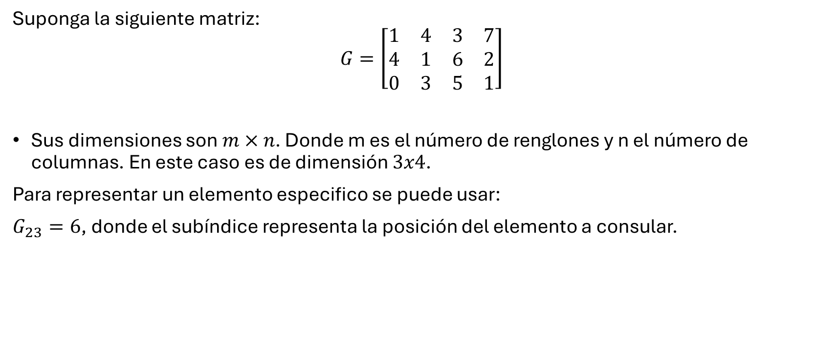

Matrices y vectores
Suponga la siguiente matriz:
$$G=\left[\begin{matrix}1 & 4 & 3 & 7 \\ 4 & 1 & 6 & 2 \\ 0 & 3 & 5 & 1\end{matrix}\right]$$
Sus dimensiones son $m×n$. Donde m es el número de renglones y n el número de columnas. En este caso es de dimensión $3x4$.
Para representar un elemento especifico se puede usar:
$G_{23}=6$, donde el subíndice representa la posición del elemento a consular.
La sumatoria de todos los elementos de esta matriz se representa:
La sumatoria de todos los elementos del renglón 1:
$$\sum_{i=1}^{3}{\sum_{j=1}^{4}{G_{ij}}=37}$$
$$\sum_{j=1}^{4}{G_{1j}}=15$$

Slide 12


Matrices y vectores
Se pueden representar sumatorias de elementos de un vector con una matrix. Ejemplo:
$G=\left[\begin{matrix}1 & 4 & 3 & 7 \\ 4 & 1 & 6 & 2 \\ 0 & 3 & 5 & 1\end{matrix}\right]$ y $x=\left[\begin{matrix}x_{1} & x_{2} & x_{3} & x_{4}\end{matrix}\right]$
$$\sum_{i=1}^{3}{\sum_{j=1}^{4}{G_{ij}}x_{i}}$$
$$1x_{1}+{4x}_{2}+{3x}_{3}+{7x}_{4}+4x_{1}+{1x}_{2}+6x_{3}+{2x}_{4}+0x_{1}+{3x}_{2}+{5x}_{3}+{1x}_{4}$$

Slide 13



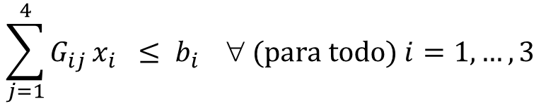





Restricciones
Una restricción se puede representar con notación matemática:
Un conjunto de restricciones también se puede representar con notación matemática:
Dado el siguiente vector $c=\left[\begin{matrix}4 & 3 & 6 & 2 & 8\end{matrix}\right]$ y la siguiente restricción:
$$\sum_{i=1}^{5}{c_{i}x_{i}}=20$$
$${4x}_{1}+{3x}_{2}+6x_{3}+{2x}_{4}+{8x}_{5}=20$$
$$\sum_{j=1}^{4}{G_{ij}}x_{i} ≤ b_{i} ∀\text{ (}\text{para} \text{todo}\text{) }i=1,…,3$$
$$1x_{1}+{4x}_{2}+{3x}_{3}+{7x}_{4}≤30$$
$$4x_{1}+{1x}_{2}+6x_{3}+{2x}_{4}≤20$$
$$G=\left[\begin{matrix}1 & 4 & 3 & 7 \\ 4 & 1 & 6 & 2 \\ 0 & 3 & 5 & 1\end{matrix}\right]$$
$$0x_{1}+{3x}_{2}+{5x}_{3}+{1x}_{4}≤28$$
$$b=\left[\begin{matrix}30 & 20 & 28\end{matrix}\right]$$
$$\left\{\begin{matrix}i=1,…,3 \\ i ∈I, donde I=\left\{1, 2, 3\right\} \text{(}∀ \text{se} \text{lee}\text{ "}\text{para} \text{todo}\text{")} \end{matrix}\right.$$
Son equivalentes

Slide 14
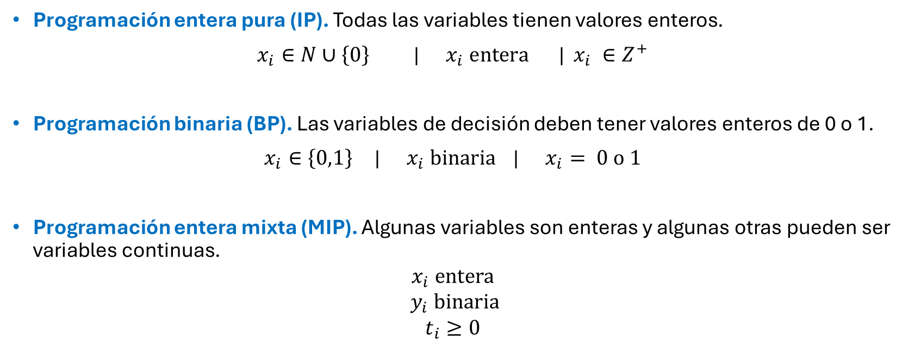
Programación entera
Programación entera pura (IP). Todas las variables tienen valores enteros.
$x_{i}∈N∪\left\{0\right\}$ | $x_{i} \text{entera}$ | $x_{i} ∈Z^{+}$
Programación binaria (BP). Las variables de decisión deben tener valores enteros de 0 o 1.
$x_{i}∈\left\{0,1\right\}$ | $x_{i} \text{binaria}$ | $x_{i}= 0 \text{o} 1$
Programación entera mixta (MIP). Algunas variables son enteras y algunas otras pueden ser variables continuas.
$$x_{i} \text{entera}$$
$y_{i} \text{binaria}$
$$t_{i}≥0$$

